Slide 1
Καινοτομία-Εξωστρέφεια
2025Α

Slide 2
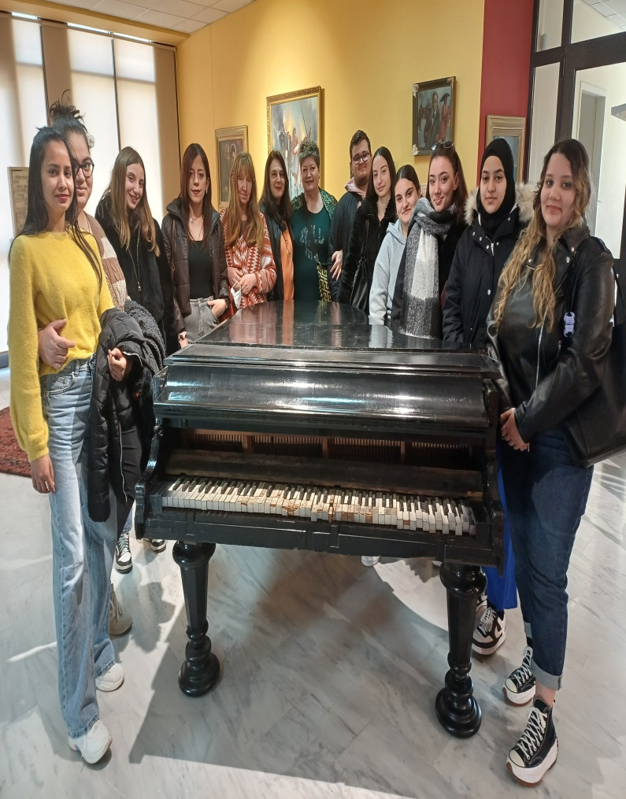
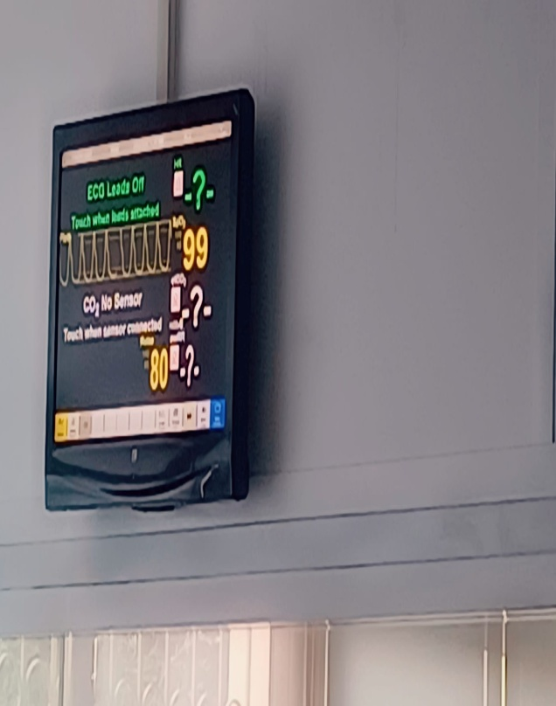
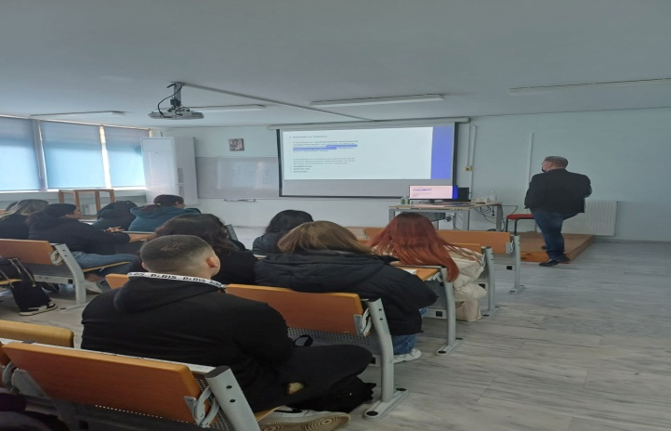
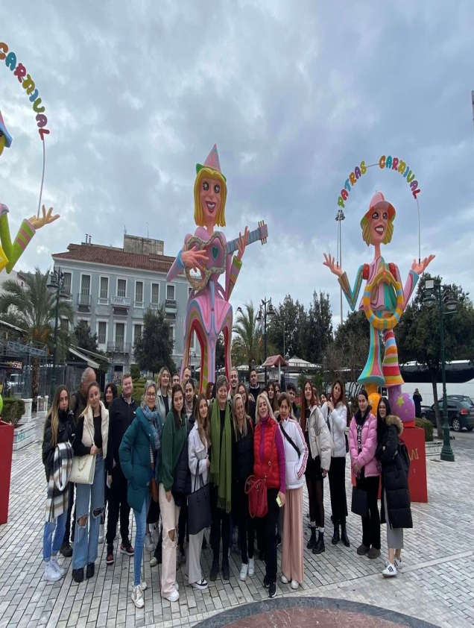
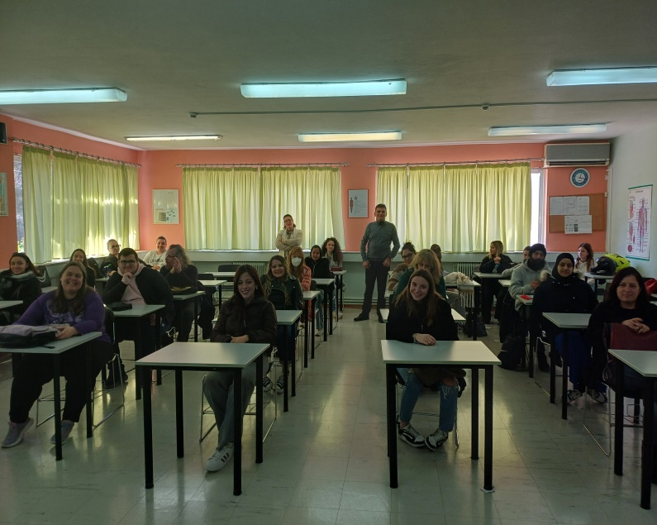
2025Α
4/3/25
Εκπαιδευτική επίσκεψη στην ΣΑΕΚ Ψ.Ν.Α «Δρομοκαΐτειο»
Ειδικότητα: Βοηθός Νοσηλευτικής Ψυχικής Υγείας
Μουσείο ΨΝΑ «Δρομοκαΐτειο»
Εκπαιδευτές & καταρτιζόμενοι
Β΄ & Δ΄ Εξαμήνου

Slide 3
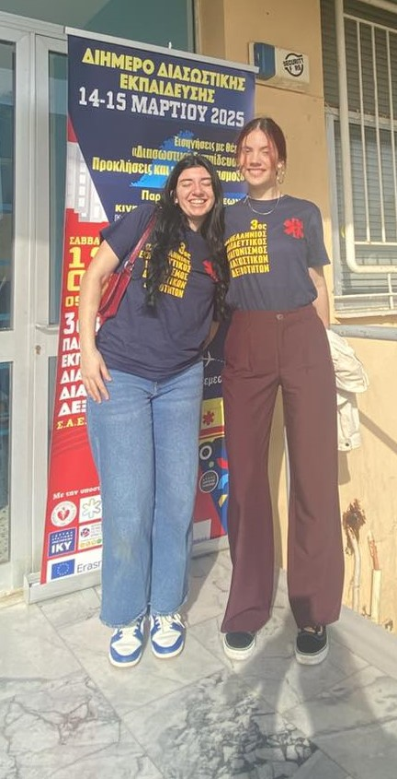
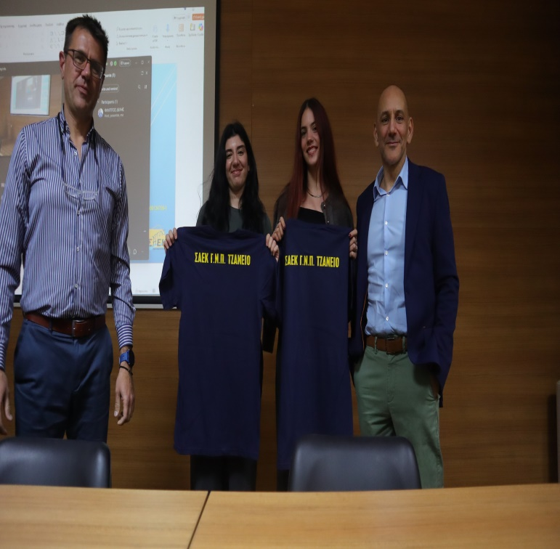
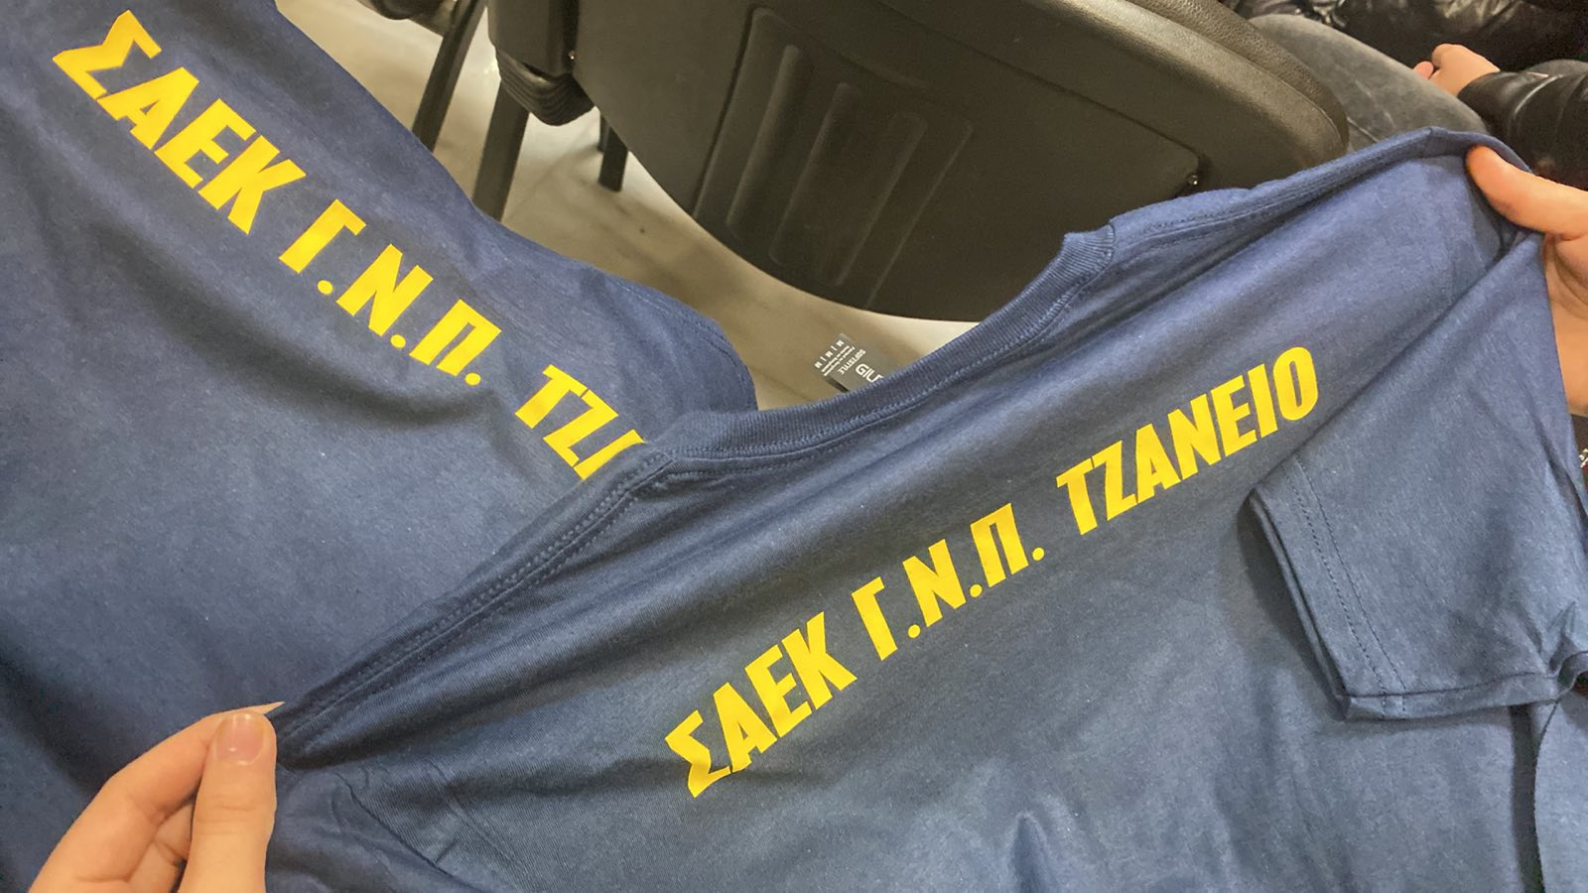
2025Α
15/3/25
«3^{ος} Πανελλήνιος Εκπαιδευτικός Διαγωνισμός Διασωστικών Δεξιοτήτων»
της ΣΑΕΚ Άργους
του Προγράμματος κινητικότητας Erasmus με κωδικό 2023 1 ΕL01 KA122 VET 134759
Συμμετοχή 2 καταρτιζομένων του Δ΄ Εξαμήνου Δέδε Δήμητρα
Περιβολάρη Γιαννούλα
& Διευθύντριας
ΣΑΕΚ ΓΝΠ ΤΖΑΝΕΙΟ

Slide 4
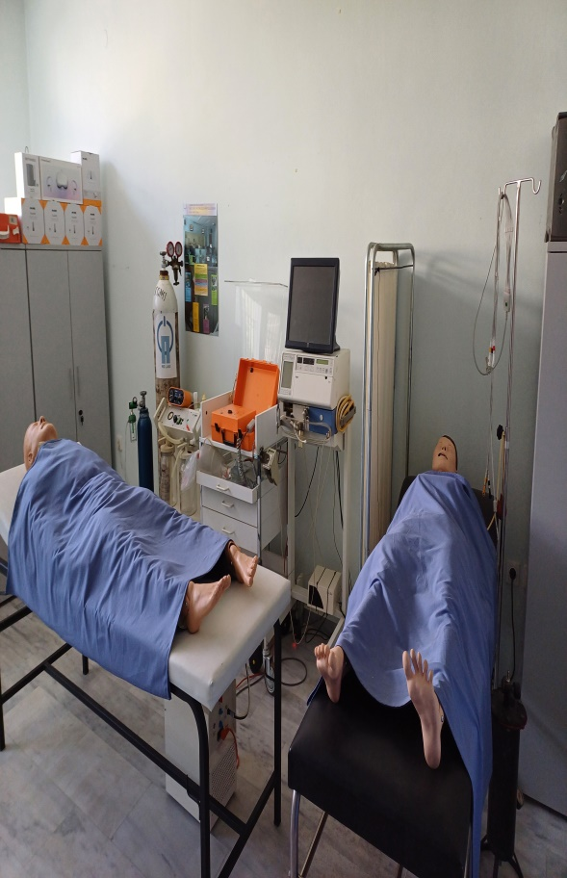
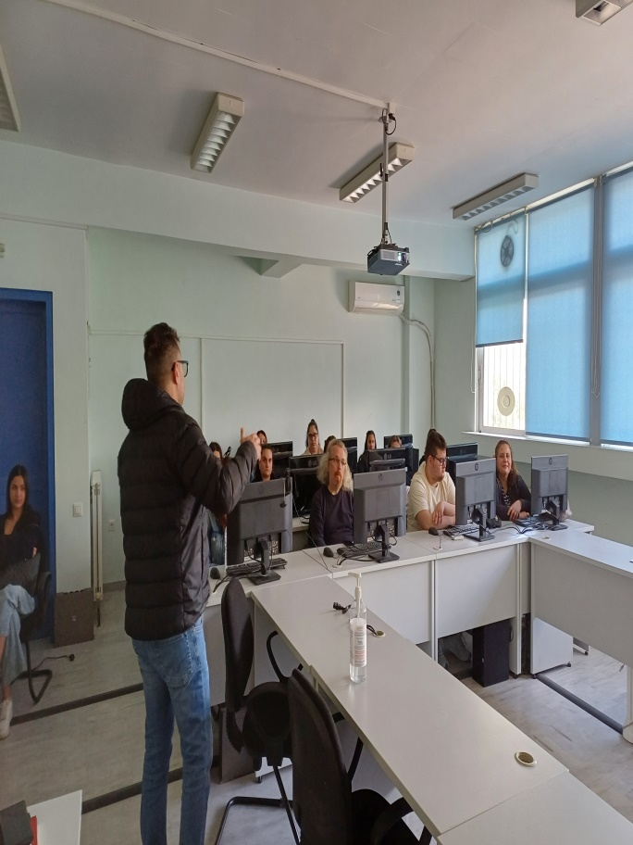
2025Α
3/5/25
ΕΡΓΑΣΤΗΡΙ ΠΡΟΣΟΜΟΙΩΣΗΣ ΝΟΣΗΛΕΥΤΙΚΗΣ ΦΡΟΝΤΙΔΑΣ ΝΟΣΗΛΕΥΤΙΚΗ ΣΧΟΛΗ ΠΑΝΕΠΙΣΤΗΜΙΟ ΠΑΤΡΑΣ
Εκπαιδευτές & καταρτιζόμενοι
Β΄ & Δ΄ Εξαμήνου

Slide 5
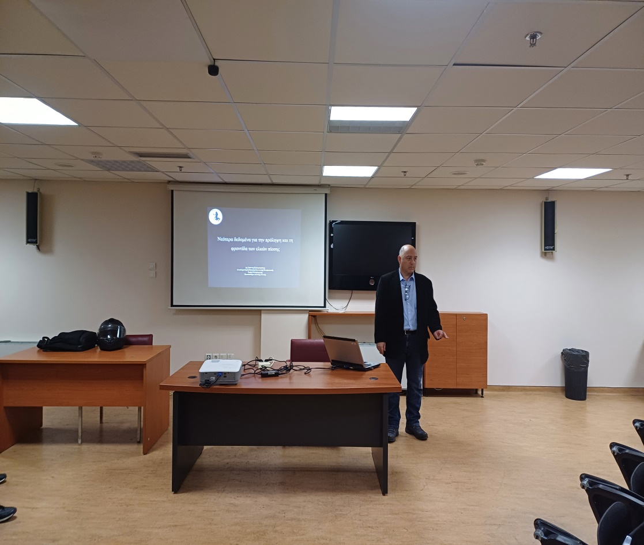
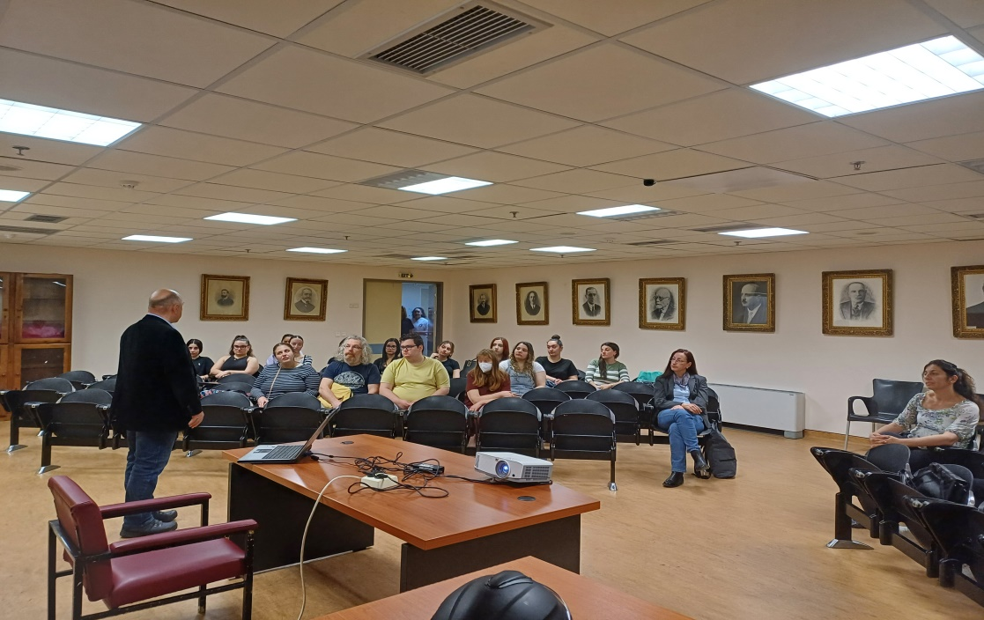
2025Α
9/5/25
Δρ. Καλεμικεράκης Ιωάννης
Αναπληρωτής Καθηγητής Κοινοτικής Νοσηλευτικής
ΠΑ.Δ.Α
«Κατακλίσεις»
Παρακολούθησαν οι καταρτιζόμενοι
Β΄ & Δ΄ Εξαμήνου

Slide 6
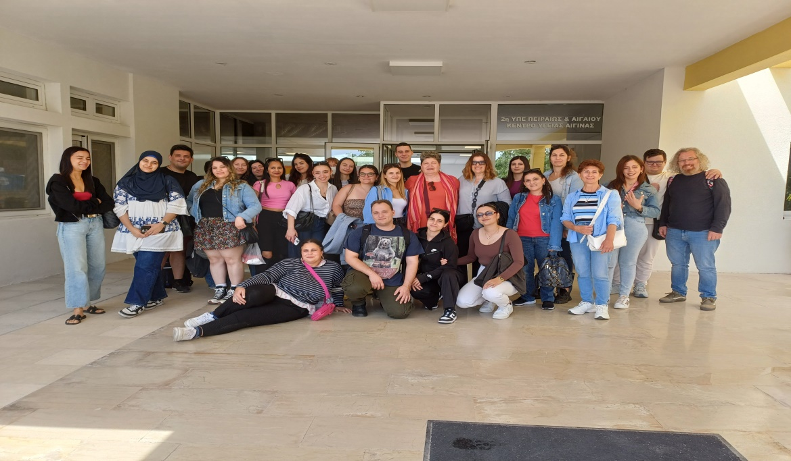
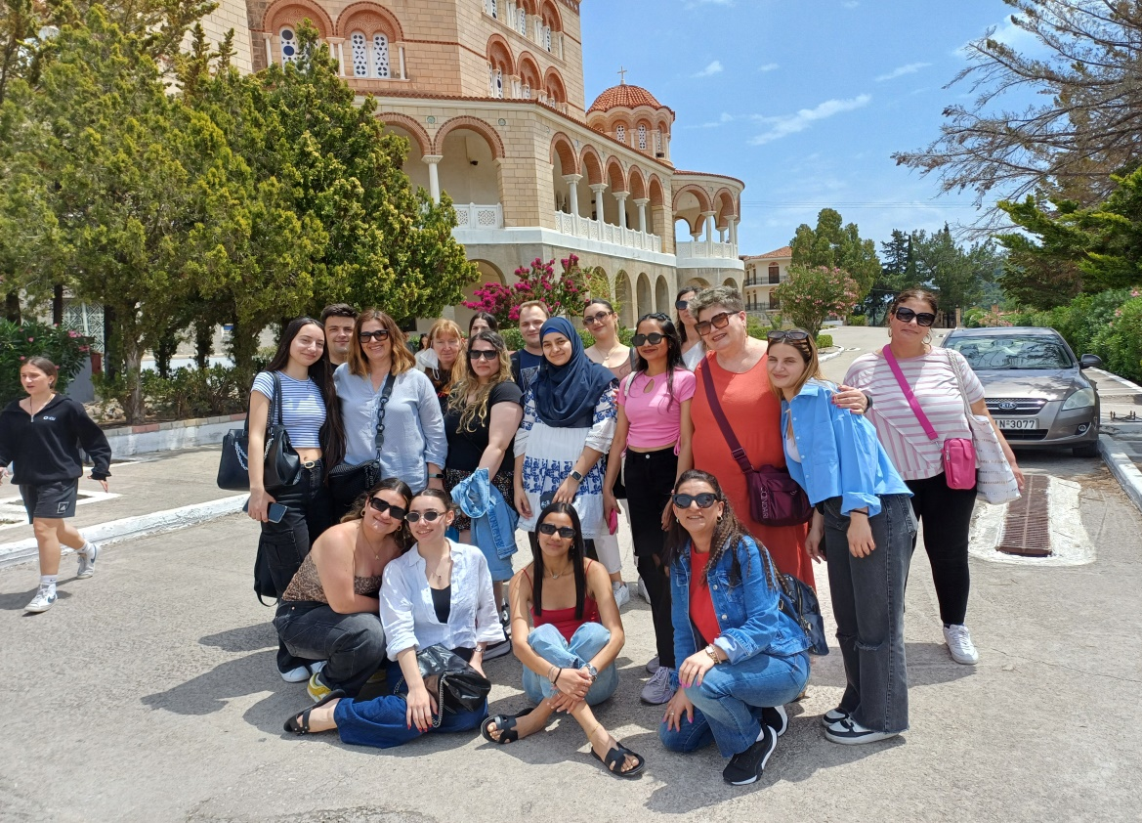
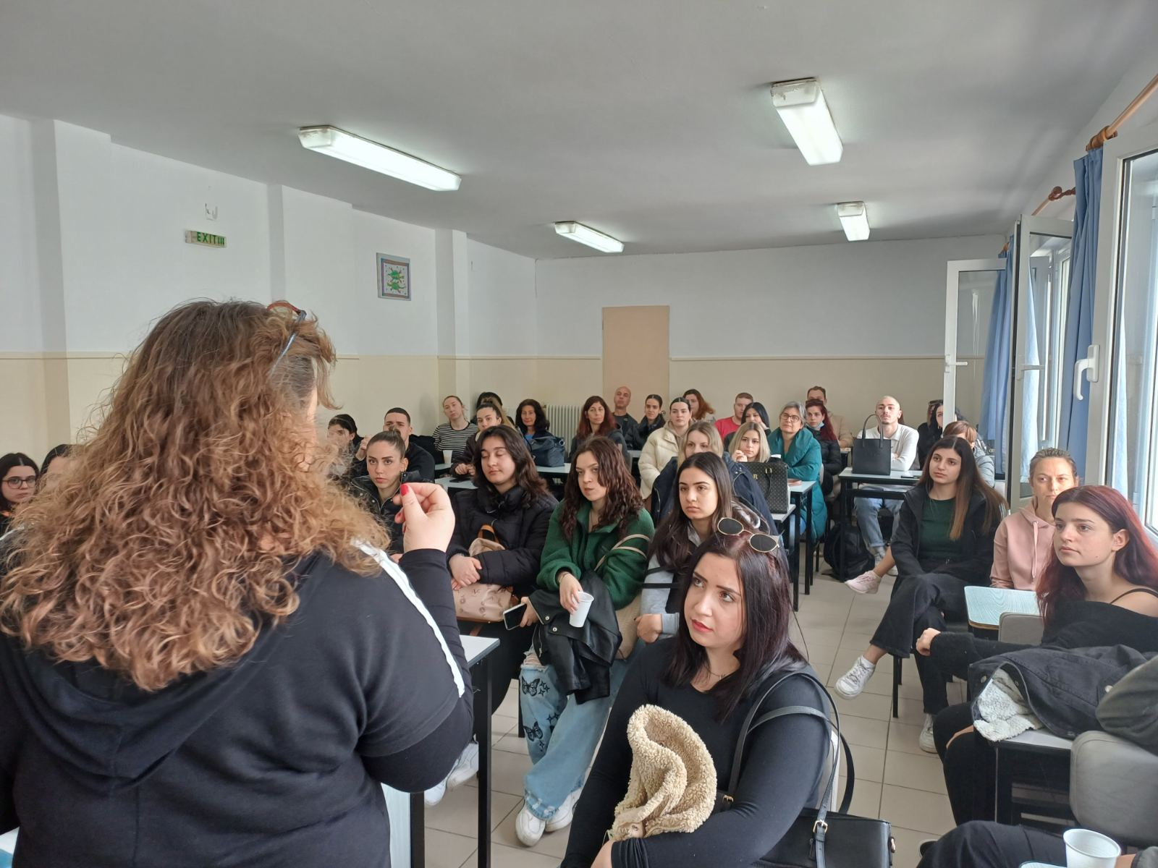
2025Α
12/5/25
ΕΚΠΑΙΔΕΥΤΙΚΗ ΕΠΙΣΚΕΨΗ ΣΤΟ
ΚΕΝΤΡΟ ΥΓΕΙΑΣ ΑΙΓΙΝΑΣ
Εκπαιδευτές και καταρτιζόμενοι
Β΄ & Δ΄ Εξαμήνου

Slide 7
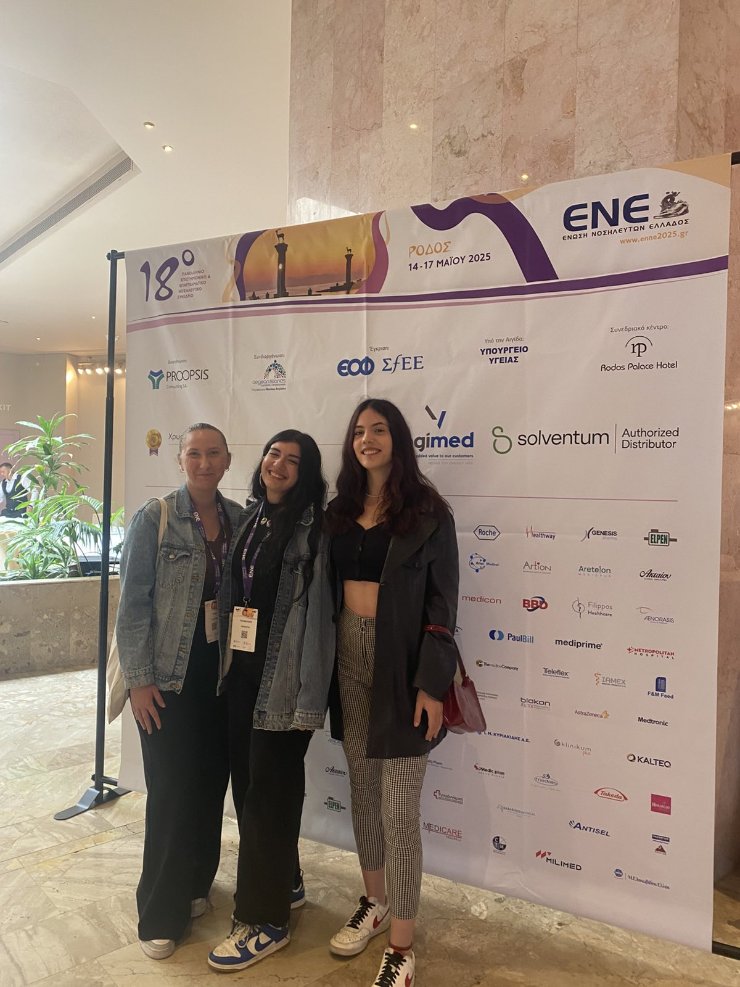
2025Α
14-17/5/25
18^{Ο} ΠΑΝΕΛΛΗΝΙΟ ΕΠΙΣΤΗΜΟΝΙΚΟ & ΕΠΑΓΓΕΛΜΑΤΙΚΟ ΝΟΣΗΛΕΥΤΙΚΟ ΣΥΝΕΔΡΙΟ Ε.Ν.Ε
ΡΟΔΟΣ
Παρακολούθηση WEB εκπαιδευτών & καταρτιζομένων Β΄ & Δ΄ εξαμήνου
&
Δια ζώσης 3 καταρτιζόμενες Δ΄εξαμήνου
Δέδε Δήμητρα
Περιβολάρη Γιαννούλα
Βάκο Κριστιάνα

Slide 8
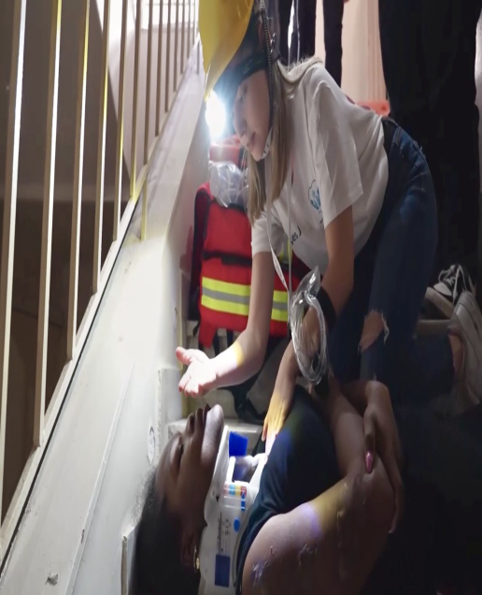
2025Α
22/5/25
Μουσείο Κέρινων Προπλασμάτων
ΓΝΑ «Ανδρέας Συγγρός»
Εκπαιδευτές και καταρτιζόμενοι
Β΄ & Δ΄ Εξαμήνου

Slide 9
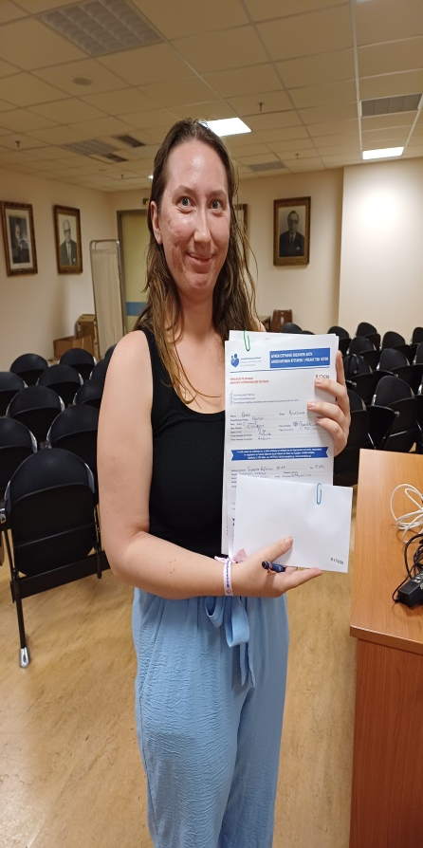
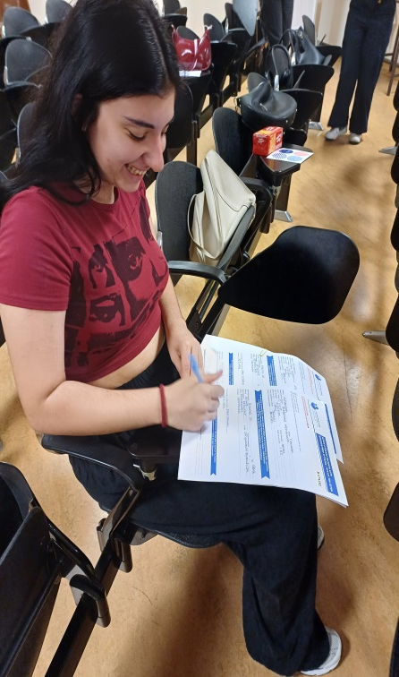
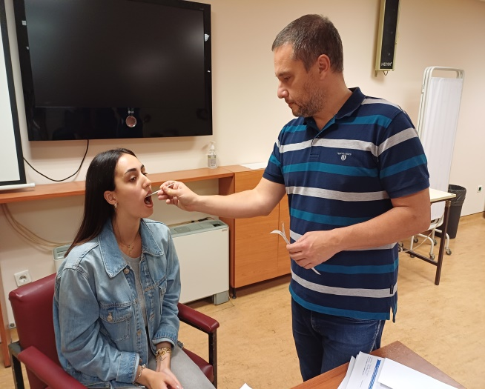
2025Α
30/5/25
«Όραμα Ελπίδας»
για τη δωρεά Μυελού
των οστών
με εθελοντική δωρεά
Εκπαιδευτές & καταρτιζόμενοι
Β΄ & Δ΄ Εξάμηνο

Slide 10
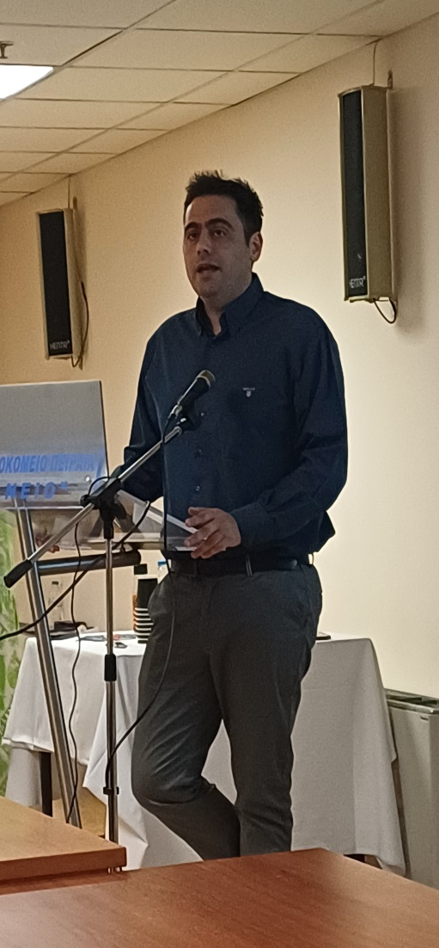
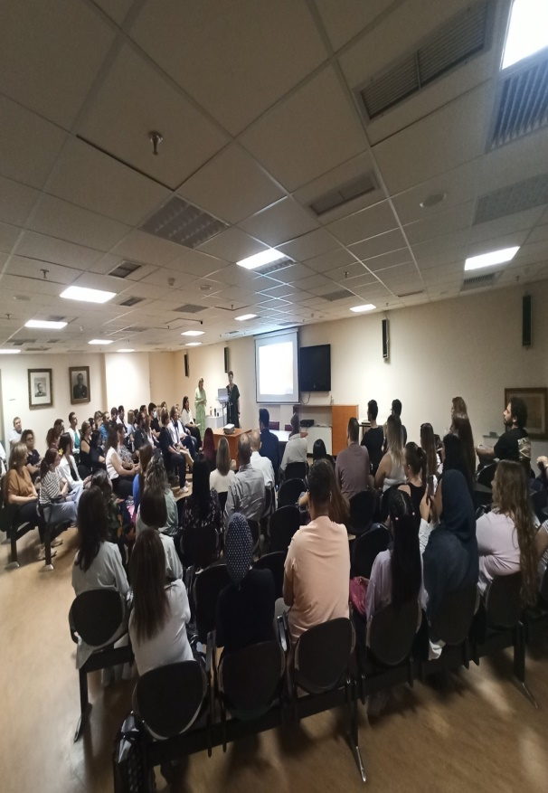
2025Α
2/6/25
Ημερίδα ΜΕΘ
ΓΝΠ «ΤΖΑΝΕΙΟ»
«Δωρεά οργάνων και ιστών:
Νέα δεδομένα»
Εκπαιδευτές και καταρτιζόμενοι
Β΄ & Δ΄ Εξάμηνο

Slide 11
2025Α
3/6/25
ΗΜΕΡΙΔΑ ΣΑΕΚ
ΨΝΑ ΔΡΟΜΟΚΑΙΤΕΙΟ
Ειδικότητα: Βοηθός Νοσηλευτικής Ψυχικής Υγείας
Παρουσίαση προγράμματος
ERASMUS + 2024
Εκπαιδευτές και καταρτιζόμενοι
Β΄ & Δ΄ Εξαμήνου

